Slide 1
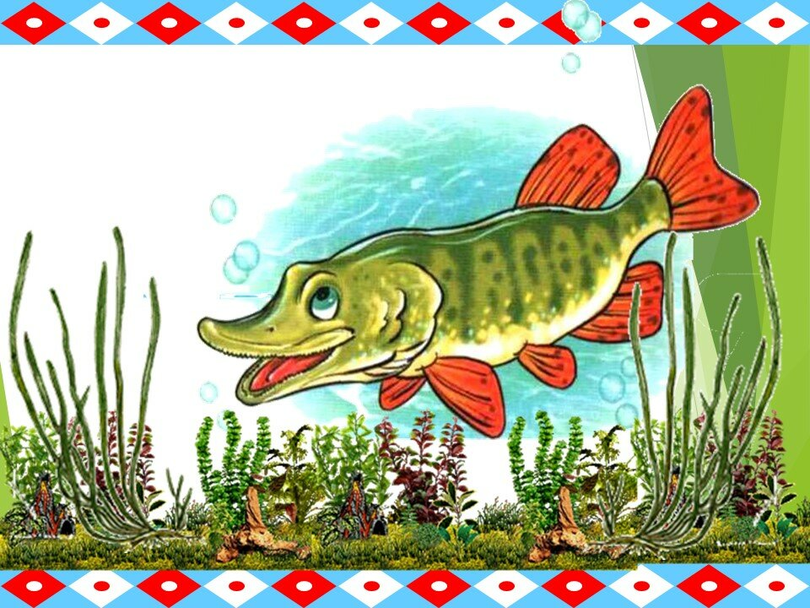
Муниципальное бюджетное образовательное учреждение
детский сад «Олененок»
Занятие о физической культуре для детей старшей группы
«Караси и Щука»
Подготовила:
инструктор по физической культуре
Быкова Э.В.

Slide 2
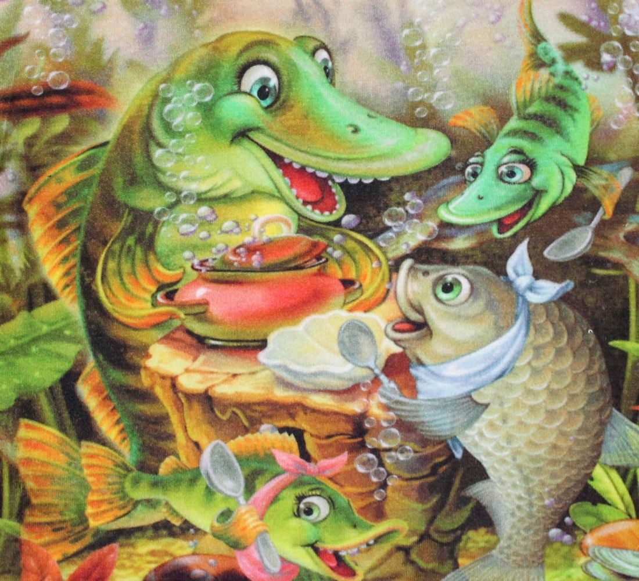
Задача
упражнять детей в ходьбе со сменой темпа движения и в беге врассыпную между предметами,
упражнять в ползании по скамейке на ладонях и ступнях,
в равновесии и прыжках.

Slide 3
1 часть
построение в шеренгу, перестроение в колонну по одному;
на сигнал воспитателя ходьба со сменой темпа движения: на частые удары бубна (музыкальное сопровождение) дети выполняют короткие, семенящие шаги, на редкие удары широкие шаги;
ходьба и бег врассыпную между предметами (кубиками); перестроение в колонну по одному, в колонну по четыре.

Slide 4
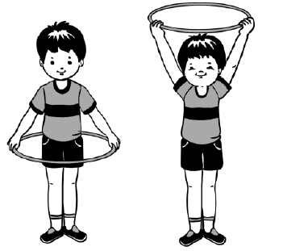
Общеразвивающие упражнения с обручем
1. И. п.: основная стойка внутри обруча, руки вдоль туловищ
1 присесть; 2 взять обруч с боков и выпрямиться обруч на линии пояса; З - присесть, положить обруч; 4 — вернуться в исходное положение (6—7 раз).

Slide 5
Общеразвивающие упражнения с обручем
2. И. п.: ноги на ширине плеч, обруч вертикально за спиной.
1 —2 поворот туловища вправо; 3 - 4 вернуться в исходное положение то же влево (6 раз)

Slide 6
Общеразвивающие упражнения с обручем
3. И. п.: основная стойка обруч вертикально на полу, хват обеими руками сверху. 1—2 опираясь на обод обруча руками, отвести правую ногу назад; 3—4 — вернуться в исходное положение. То же левой ногой (6 раз).

Slide 7
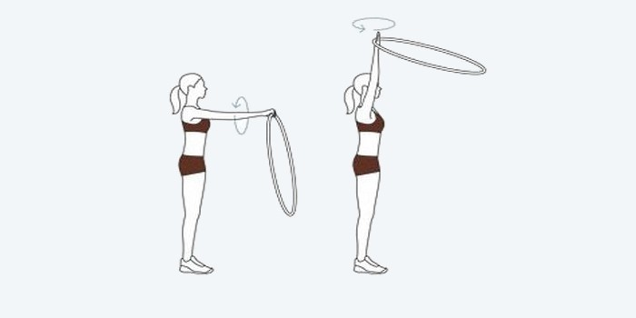
Общеразвивающие упражнения с обручем
5. И. п.: лежа на спине, обруч в прямых руках за головой. 1-согнуть правую ногу в колене, коснуться ободом обруча; 2 - вернуться в исходное положение то же левой ногой (6 раз).

Slide 8
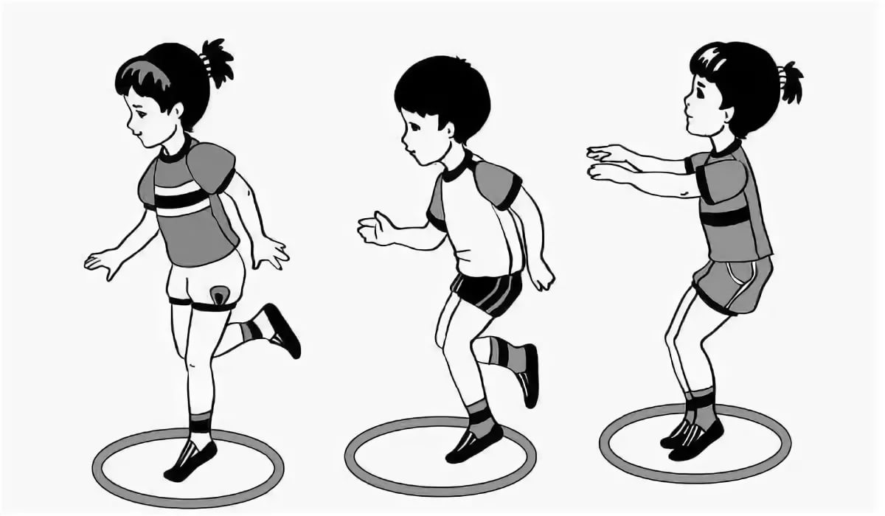
Общеразвивающие упражнения с обручем
6. И. п.: стоя в обруче, руки на поясе. Прыжки из обруча и в обруч под счет воспитателя (до 20 раз).

Slide 9
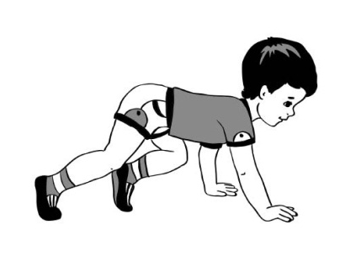
Основные виды движений
1. Ползание по гимнастической скамейке с опорой на ладони и ступни «По-медвежьи» (2 раза).

Slide 10
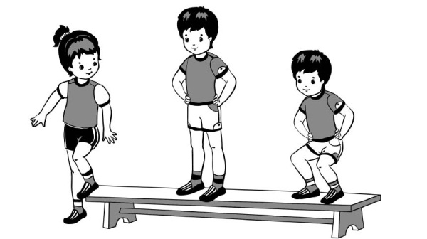
Основные виды движений
2. Ходьба по гимнастической скамейке боком приставным шагам, на середине присесть, встать и пройти дальше, руки за головой (2—3 раза).

Slide 11
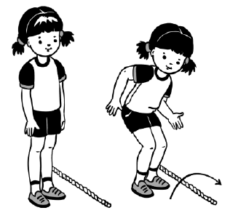
Основные виды движений
3. Прыжки правым (левым) боком через короткие шнуры, положенные на расстоянии 40 см один от другого (2—З раза).

Slide 12
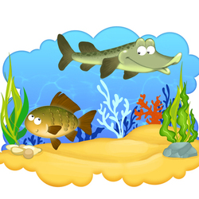
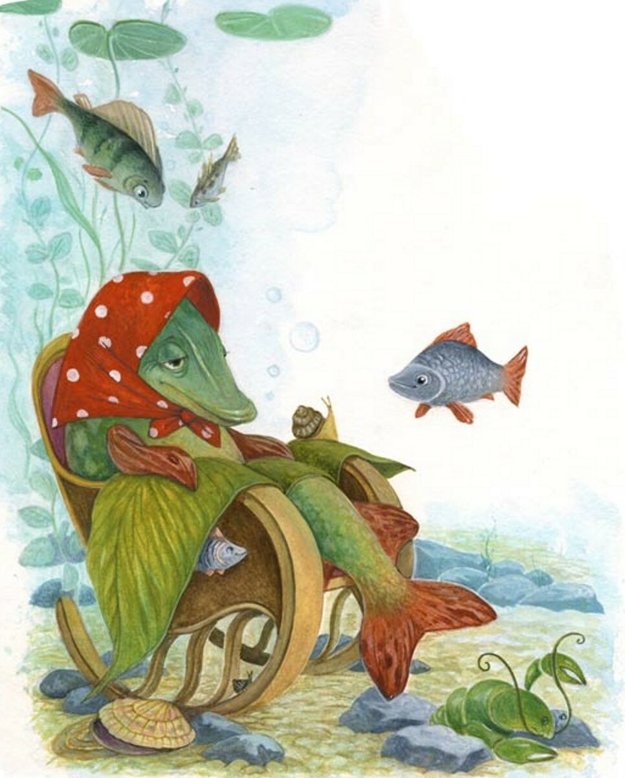
Подвижная игра «Караси и щуки»
Один ребенок выбирается щукой. Остальные играющие делятся на две группки: одна их них – камешки – образует круг, другая – караси, которые плавают внутри круга. Щука находится за кругом.
По сигналу воспитателя: «Щука!» - она быстро вбегает в круг, стараясь поймать карасей. Караси спешат поскорее занять место за кем-нибудь из играющих и присесть (караси прячутся от щуки за камешки). Щука ловит тех карасей, которые не успели спрятаться. Пойманные уходят за круг.
Игра проводится 3-4 раза, после чего подсчитывается число пойманных. Затем выбирают новую щуку. Дети, стоящие по кругу и внутри его, меняются местами, и игра продолжается.

